Slide 1
Available for various purpose;
Development your RTC
Running RTC for verification
Add your RTC for Packaging
RTC
OpenRTM-aist version
(1.1.2/1.2.0…)
Packaged as Docker image
OpenRTM on Docker
DockerHub
RTM
Libraries
Tools
Docker Engine
Distribution and version
(Ubuntu/Debian/Fedora…)
Host OS
Windows/Linux/MacOSX
PC

Slide 2
RTC:MyComponent
Packaged as Docker image
RTM:1.2.0
RTM:1.1.2
Libraries:Ubuntu16.04
Libraries:Ubuntu14.04
Docker Engine
Host OS
PC

Slide 3
RTC:3rdPartyComponent
RTC:MyComponent
Packaged as Docker image
RTSystemEditor
RTM:1.1.2
Libraries:Ubuntu14.04
RTM:1.2.0
Docker Engine
Host OS
PC

Slide 4
OpenRTM on Docker
Dockerfile Auto Generator
Rebuild by commit hook
GitHub
Docker Hub
Dockerfile
- OpenRTM1.1.2
- Ubuntu16.04
Docker Image
- OpenRTM1.1.2
- Ubuntu16.04
Dockerfile
- OpenRTM1.1.2
- Raspbian
Docker Image
- OpenRTM1.1.2
- Raspbian
Dockerfile
- OpenRTM1.2.0
- Fedora25
Docker Image
- OpenRTM1.2.0
- Fedora25
・
・
・
・
・
・

Slide 5
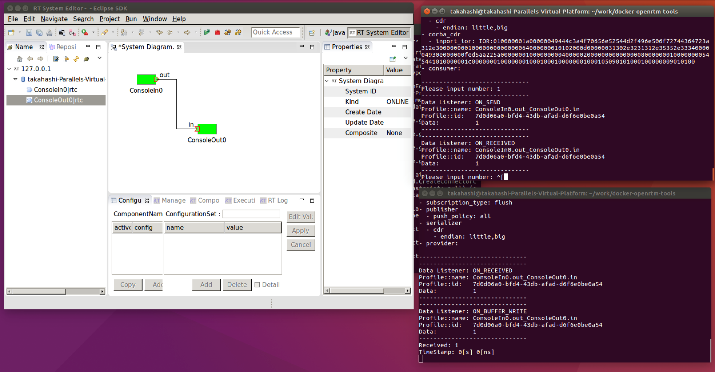
OpenRTM-aist をインストールしていないLinux環境で
OpenRTM on Docker を使用した画面例
① NameServer, OpenRTP をXウィンドウ転送ありで起動
python rtmdocker.py –x –n openrtp
② ConsoleInComp(C++)を起動
$ python rtmdocker.py ConsoleIn
③ ConsoleOutComp(Python)を起動
$ python rtmdocker.py ConsoleOutPy

Slide 6
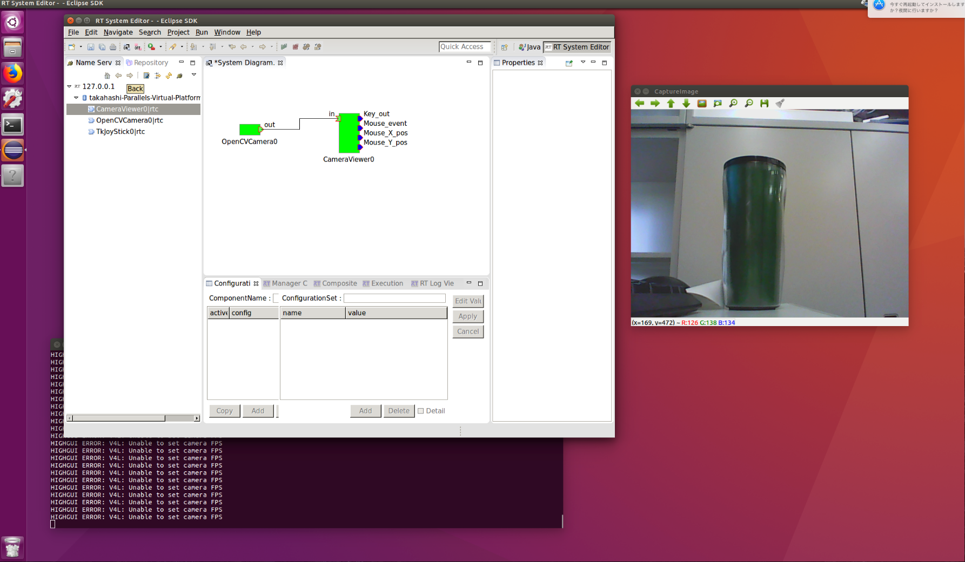
Linux環境で OpenRTM on Docker コンテナ内部から
デバイスを制御した画面例
① NameServer, OpenRTP をXウィンドウ転送ありで起動
$ python rtmdocker.py –x –n openrtp
③ カメラビューワを起動
$ python rtmdocker.py –x CameraViewerComp
② /dev/video0 を共有し，コンテナ内部でカメラコンポーネントを起動
$ python rtmdocker.py –d /dev/video0 OpenCVCameraComp

Slide 7
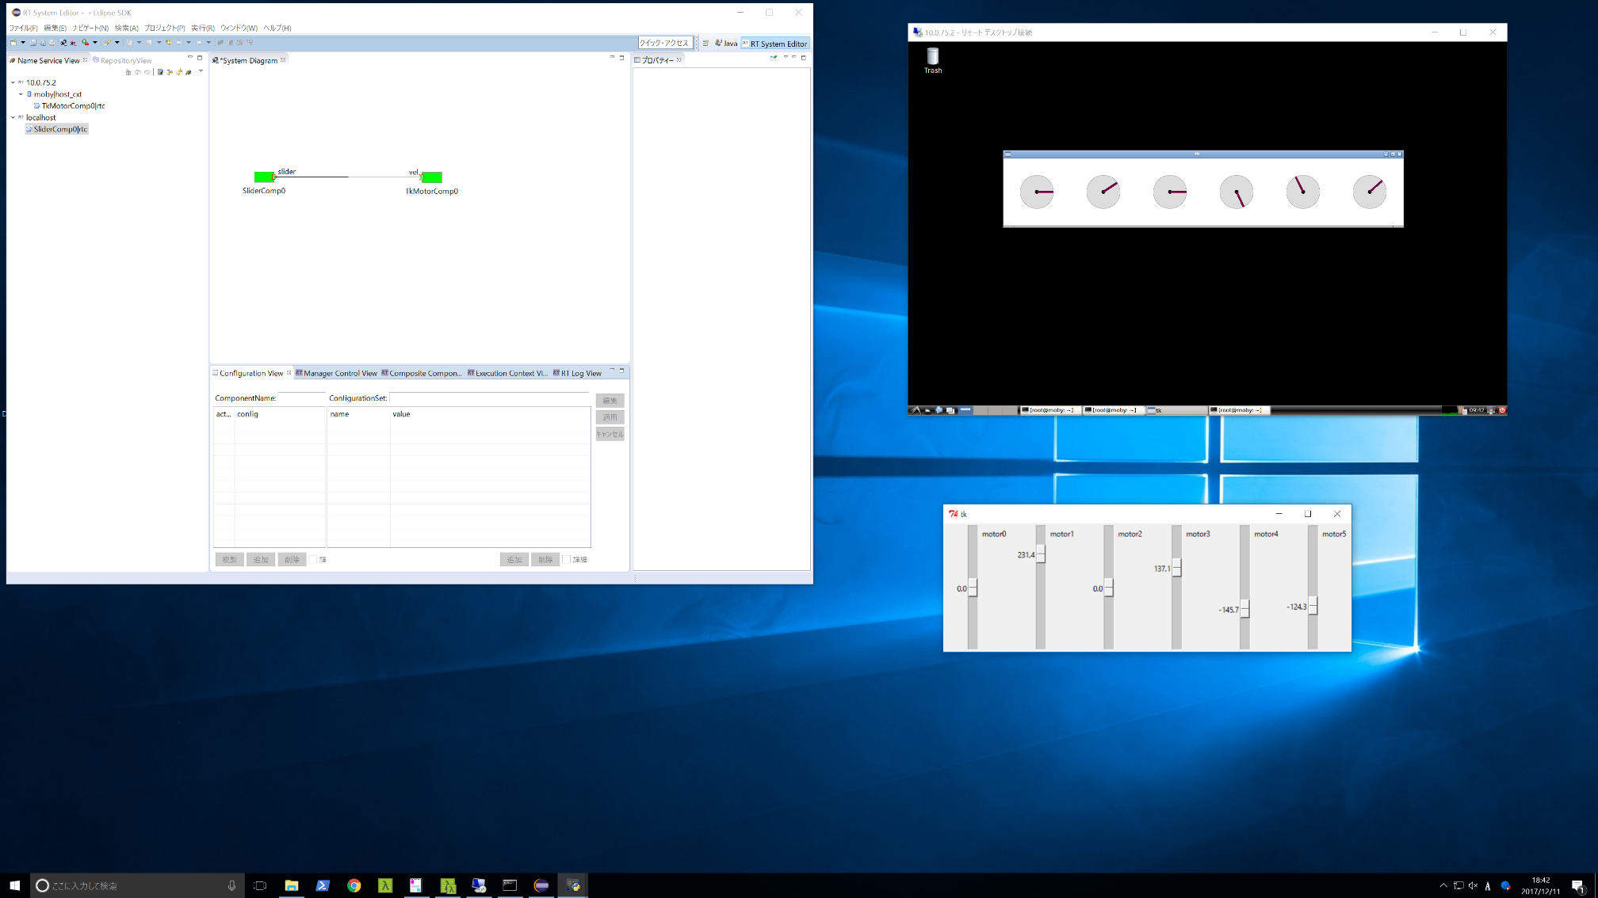
Windows環境でリモートデスクトップを利用して
OpenRTM on Docker を使用した画面例
① NameServer, OpenRTP，SliderComp.py をホストOS側で起動
② リモートデスクトップ＋ネームサーバオプションを有効にしてOpenRTM on Docker 起動
$ python rtmdocker.py –r –n bash
③ 「リモートデスクトップ接続」でコンテナと接続し，MotorComp.py を実行

